Slide 1
证券投资基本分析
第一节 宏观投资基本分析
第二节 行业分析
第三节 公司分析

Slide 2
第一节 宏观投资环境分析
一、信息的内容及来源
（一）信息来源
（二）信息处理
甑别可信度，保持连续信息，
多层次、多角度综合分析

Slide 3
第一节 宏观投资环境分析
一、政治因素
二、经济因素

Slide 4
（一）宏观经济指标和经济结构分析
1、经济发展速度分析
2、经济发展结构分析
3、收入水平分析

Slide 5
（二）基本建设投资分析
1、投资规模分析
2、投资结构分析

Slide 6
（三）消费分析
1、消费需求分析
2、消费供应能力分析

Slide 7
（四）经济周期分析
1、先导性指标
2、同步性指标
3、滞后性指标
在此基础上构建扩散指数（DI）

Slide 8
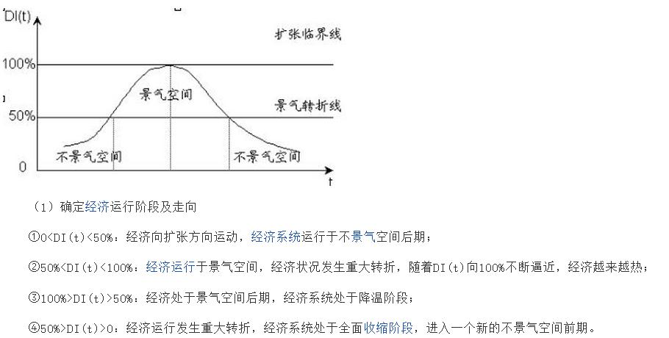
扩散指数分析图

Slide 9
（五）财政收支分析
1、财政收入分析
2、财政支出分析
3、财政收支差额分析
4、财政政策分析

Slide 10
（六）货币政策和货币指标分析
1、货币政策分析
2、货币指标分析

Slide 11
（七）国际收支分析
1、经常项目分析
2、资本项目分析
3、外汇储备分析

Slide 12
（八）物价分析
1、主要物价指数分析
2、物价变动趋势和时滞分析

Slide 13
第一节 宏观投资环境分析
三、市场因素
1、证券供需
（1）资金供给
（2）证券供给
2、市场主体行为

Slide 14
第二节 行业分析
（一）行业分类
（二）行业一般特征分析
1、经济结构分析
（1）完全竞争
（2）不完全竞争
（3）寡头垄断
（4）完全垄断

Slide 15
第二节 行业分析
2 、 行业的生命周期
（1）、初创期
（2）、成长期
（3）、成熟期
（4）、衰退期

Slide 16
3、行业景气变动
（1）增长型行业
（2）周期型行业
（3）防守型行业

Slide 17
（三）影响行业兴衰的主要因素
1、科技进步
2、政府产业政策（新能源）
3、社会习惯改变

Slide 18
（四）投资行业的选择
1、行业增长比较分析
2、行业未来增长率预测

Slide 19
第三节 公司分析
一、公司运作分析
1、竞争地位与能力
2、经营业绩
3、管理能力
4、公司重大事项

Slide 20
1.公司竞争地位分析
（1）、市场份额
（2）、全要素生产率
（3）多种经营和新产品开发能力分析

Slide 21
2.公司经营业绩
（1）、年销售额或营业额
（2）、销售额或营业额年增长率
（3）、销售额的稳定性
（4）、公司销售趋势预测

Slide 22
3. 公司盈利能力分析
（1）、公司盈利能力衡量
（2）、公司盈利能力预测

Slide 23
4. 公司管理能力分析
（1）公司行政管理人员的素质和能力分析
（2）公司经营效率分析

Slide 24
第三节 公司分析
二、公司财务分析
1、财务分析的主要依据
（1）、资产负债表
（2）、损益表
（3）、现金流量表

Slide 25
第三节 公司分析
2、财务分析的方法
（1）、比较分析法
（2）、比率分析法
流动比率
速动比率
股东权益负债比率
负债比率
股东权益和固定资产比率

Slide 26
附：公司主要财务报表
（一）资产负债表（表1）
（二）损益表（表2）
（三）现金流量表（表3）

Slide 27
表1 资产负债表 单位：元
资产
一、流动资产
货币资金 150533 230064
短期投资 2299 61752
应收票据 8293 13729
应收帐款 11951 19971
存货 24606 55482
待摊费用 223 202
流动资产合计255333 433489
负债及所有者权益
一、流动负债
短期借款 61500 19150
应付票据 784 1333
应付帐款 14828 27335
应交税金 3143 46409
流动负债合计 17415 163366

Slide 28
二、长期投资
长期股权投资 240830 326320
长期债权投资
长期投资合计 240830 326320
三、固定资产
固定资产原值 259914 379020
减:累计折旧 114922 180268
固定资产净值 131118 183950
固定资产合计 148130 236848
四、无形资产和
其他资产资产合计 5216 8775
资产总计 649482 1005432
二、长期负债
长期借款 28332 22817
长期应付款 817 406
长期负债合计 26078 25838
三、股东权益
实收股本 140000 252000
资本公积 202842 491581
盈余公积 40487 60436
其中：公益金 170072 24573
未分配利润 65050 8951
股东权益合计 448379 812995
负债和股东
权益总计 649482 1005432

Slide 29
表2 损益表和利润分配表 单位：元
一、主营业务收入 249343 370523
减：主营业务成本 155022 274274
主营业务税金及附加 1105 713
二、主营业务利润 93216 95536
加：其他业务利润 1527 6452
减:营业费用 4323 4693
管理费用 42075 47282
财务费用 3305 4071
三、营业利润 45040 35942
加：投资收益 19895 48943
营业外收入 663 2133
减：营业外支出 8660 1488

Slide 30
四、利润总额 59743 85530
减：所得税 10845 6804
五、净利润 49160 78722
加：年初未分配利润 28272 65050
盈余公积金转入 -3071
六、可供分配利润 77432 140701
减：提取法定盈余公积金 4801 7501
提取法定公益金 4801 7501
七、可供股东分配利润 66606 121724
减：应付优先股股利
提取任意盈余公积金 1556 4973
应付普通股股利 37800
转作股本的普通股利 70000
八、未分配利润 65050 8951

Slide 31
表3 现金流量表 单位：元
一、经营活动产生的现金流量
销售商品、提供劳务收到的现金 430255
收到增值税销项税款 91
收到其它与经营活动有关现金 11628
现金收入小计 441974
购买商品、接受劳务支付的现金 260798
支付给职工以及为职工支付的现金 47660
支付各项税款 38687
支付的其它与经营活动有关的现金 22135
现金支出小计 369280
经营活动产生的现金净额 72694

Slide 32
二、投资活动产生的现金流量
收回投资所收到的现金流量 305447
分得股利或利润所收到的现金 25329
取得债券利息收入所收到的现金 2937
处置固定资产而收回的现金净额 70512
现金收入小计 404225
购建固定资产所支付的现金 50511
权益性投资所支付的现金 331406
债权性投资所支付的现金 72600
现金支出小计 454517
投资活动产生的现金流量 -50292

Slide 33
三、筹资活动产生的现金流量
吸收权益性投资所收到的现金 158708
发行债券所收到的现金 11260
借款所收到的现金 518486
现金流入小计 688454
偿还债务所支付的现金 579947
分配股利或利润所支付的现金 51325
偿付利息所支付的现金 9884
现金流出小计 641156
筹资活动产生的现金流量净额 47298
四、现金及现金等价物净增加额 69531

Slide 34
怎么“加总”指标？
研究方法
（1）层次分析法：专家打分给出权重
（2）传统的主成分分析法
（3）调整后的主成分分析法：容许哑变量

Slide 35
层次分析法基本原理
层次分析法（Analytic Hierarhy Process ,AHP）是20世纪70年代初由美国运筹学家萨提 (T.L.satty)提出来的一种简明实用的定性与定量相结合的多目标决策分析方法。层次分析法解决问题的基本思路是：把系统各因素之间的隶属关系从高到低排成若干层次，并建立不同层次元素之间的相互关系，根据对一定客观现实的判断，利用数学方法，确定每一层次全部元素相对重要性次序权重，通过排序结果对问题进行分析和决策

Slide 36
层次分析法基本步骤
（1）构建评价指标体系
（2）选取原始数据并进行相对化处理
X为正，Xi=X/X0;X为逆，Xi=X0/X.其中X0表示参照值
（3）构造判断矩阵并计算指标权重
a.构建判断矩阵
b.一致性检验
（4）计算综合评分

Slide 37
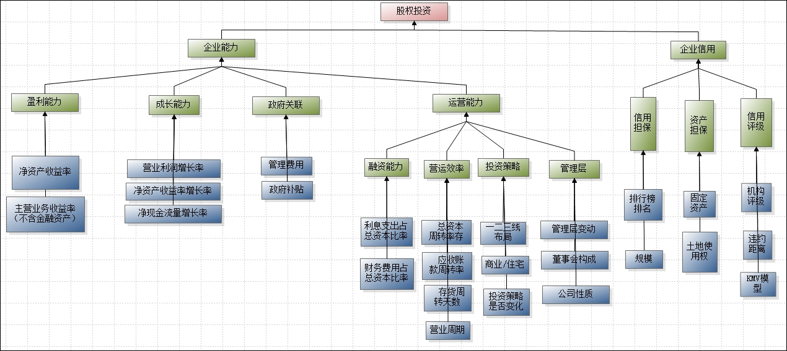
指标体系:股权投资
XXXX年
XXXX年

Slide 38
数据来源：
(1)Wind数据库
(2)国泰安数据库

Slide 39
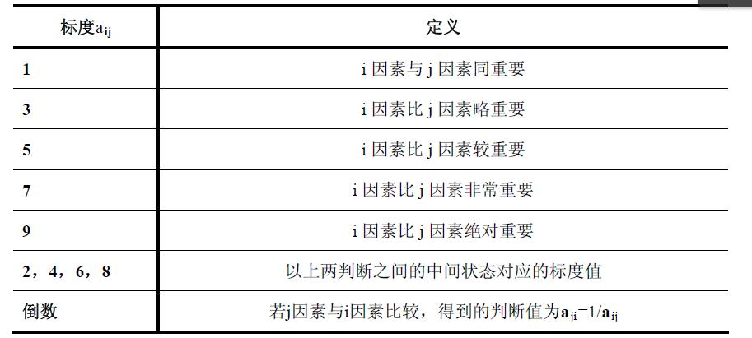
判断矩阵标度与含义

Slide 40
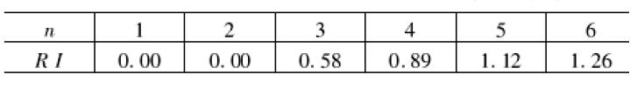
一致性检验
（1）CR=CI/RI,该式中，CR代表一致性比例，<0.1表示判断矩阵的一致性是可以接受的。
（2）CI=(Vmax-n)/(n-1),Vmax 代表矩阵最大特征根，n表示矩阵维数
（3）RI 是随机一致性指标，下表给定

Slide 41
主成分分析法基本思路
数据降维的一种多元统计分析方法
主成分分析是数学上对数据降维的一种方法。
其基本思想是设法将原来众多的具有一定相关性的指标X1，X2…，Xk
（比如k个指标），重新组合成一组较少个数的互不相关的m个综合指标Fm
来代替原来指标。
1.将彼此相关的变量转变为彼此不相关的新变量
2.将个数较多的指标变量转化为个数较少的指标变量
3.将意义单一的指标变量转化为意义综合的指标变量，新变量各自带有独特的专业含义

Slide 42
主成分分析法核心思想
1.Fm=a(m1)x1+a(m2)x2+…+a(mk)xk, Var(Fm)越大，Fm包含的信息越多
2.将var(Fm)从高到低排，分别叫做第一主成分，第二主成分，…,第m主成分
3.m的确定：累积的方差贡献率高于80%
4.a（ij）i=1,2,…,m;j=1,2,…,k 的确定：
原指标变量协方差矩阵的特征根就是主成分的方差，最大的m个特征根所对应的特征向量就是相应的Fm表达式中的系数a

Slide 43
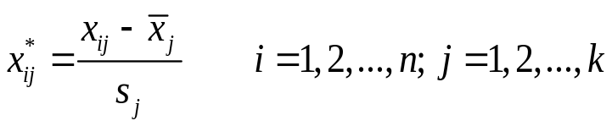
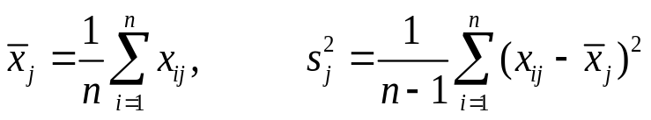

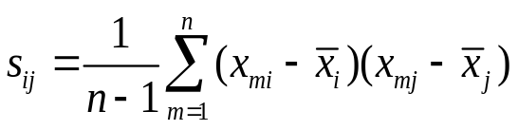
基本步骤
Step1.数据标准化：量纲调整。
其中：
Step2：计算样本的方差协方差矩阵

Slide 44
基本步骤
Step3.求出Σ的特征值及相应的正交化单位特征向量
Step4：选择主成分。 Σ的前m个特征值累积之和超过0.8.
Step5：计算主成分得分。

Slide 45
股权-内地
排名 | 2010 | 2011 | 2012 | 2013 | 2014 | 平均
1 | 宋都股份 | 新湖中宝 | 万科A | 珠江实业 | 万科A | 万科A
2 | 中弘股份 | 绿景控股 | 保利地产 | 广宇发展 | 保利地产 | 保利地产
3 | 自仪B股 | 华远地产 | 金融街 | 铁岭新城 | 招商局B | 广宇发展
4 | 保利地产 | 中天城投 | 中天城投 | 保利地产 | 招商地产 | 中天城投
5 | 自仪股份 | 冠城大通 | 中航地产 | 蓝光发展 | 华夏幸福 | 中航地产
6 | 万科A | 中南建设 | 中南建设 | 招商局B | 中天城投 | 招商地产
7 | 中航地产 | 大名城B | 金地集团 | 招商地产 | 广宇发展 | 招商局B
8 | 中体产业 | 大名城 | 华远地产 | 深物业B | 绿地控股 | 中南建设
9 | 铁岭新城 | 自仪B股 | 招商局B | 深物业A | 中南建设 | 金融街
10 | 泰禾集团 | 广宇发展 | 招商地产 | 中房地产 | 海博股份 | 珠江实业

Slide 46
调整后的主成分分析法
调整后的主成分分析法：容许离散变量
Serena Ng(2015).“Constructing Common Factors from Continuous and Categorical Data”,Econometric Reviews.

Slide 47


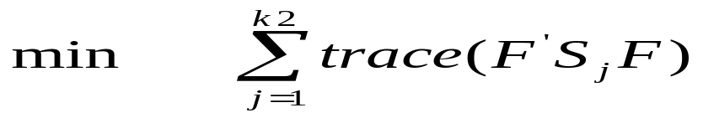
调整：离散变量的中心化
M:中心化矩阵，n*n
G:指示矩阵（indicator matrix）。n*cj
D:对角阵。cj*cj。取值为Cj出现的频数

